Slide 1

Başkanın Mektubu
Çok Değerli Rotary Ailem,
Devir teslim töreninden beri bu ay ilk eşli toplantımızı gerçekleştiriyoruz.
Bu akşam TED İnteract başkanlarımızın devir teslim töreni ile birlikte kulübümüze güç katacak iki yeni üyemizin kulübümüze üye olacakları töreni gerçekleştireceğiz.
Geçen ay yaptığımız Zoom toplantılarımıza zorunlu oldukça pandemi dolayısı ile devam edeceğiz.Katılımlarımızın yüksek olması için geç saate aldığımız toplantılarımızda serbest kürsü hakkını kullanmaktayız.Sizlerden ricam önümüzdeki toplantımızda 2.Asamblemizi gerçekleştireceğimiz için,
yapılacak toplantımıza fiziki olarak katılmanız ve haftaya yolda olacağım için toplantımızı Pazartesi gününe aldık.
Dostlarım Bölge projesi olan ‘’Kök Hücre ve Kan Bağışı ‘’ için Kızılay’la yaptığımız ve 10. ve 11.Grup Rotaract ve Rotary Kulüplerle 13 Eylül de Dede Korkut Parkında etkinlik gerçekleştireceğiz.Kan verecek olan çevremizdeki tüm
Dostlarımızı bu etkinliğe katılması için elinizden geleni yapacağınızdan eminim.
Hepinize iyi haftalar diliyorum.
UR.Başkanı 2020 – 2021
Rtn. Holgar Knaack
2430.Bölge Guvernörü
Rtn.Serhan Antalyalı
2430.X1.Grup Guvernör Yrd.
Rtn.Eray Doğancı
Rotaryen Sevgi ve Saygılarımla, Rtn. Taner ALKARA 2020-2021 DÖNEM YILI BAŞKANI

Slide 2
TOPLANTI BİLGİLERİ
Tarih 08.09.2020
Dönem Toplantı No:1282/ 9
Toplantı yeri: ABACI KONAK
Toplantı Günü: 06.07.2020
Toplantı Saati:20.00
MUTLU GÜNLERİMİZ
08.09. Rtn.Fırat & Melek ERTAN E.Y.
09.09. Rtn.Göksal GÜNAYDIN’ın oğlu Nice'nin D.G.
‘’ NİCE MUTLU YILLAR’’

Slide 3
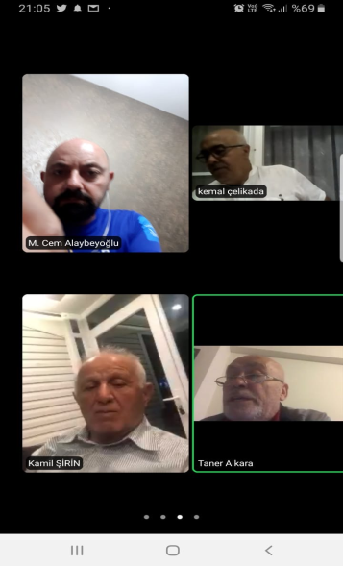
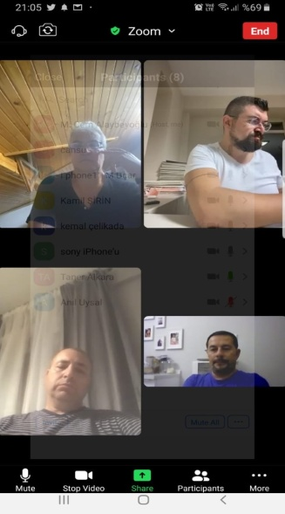
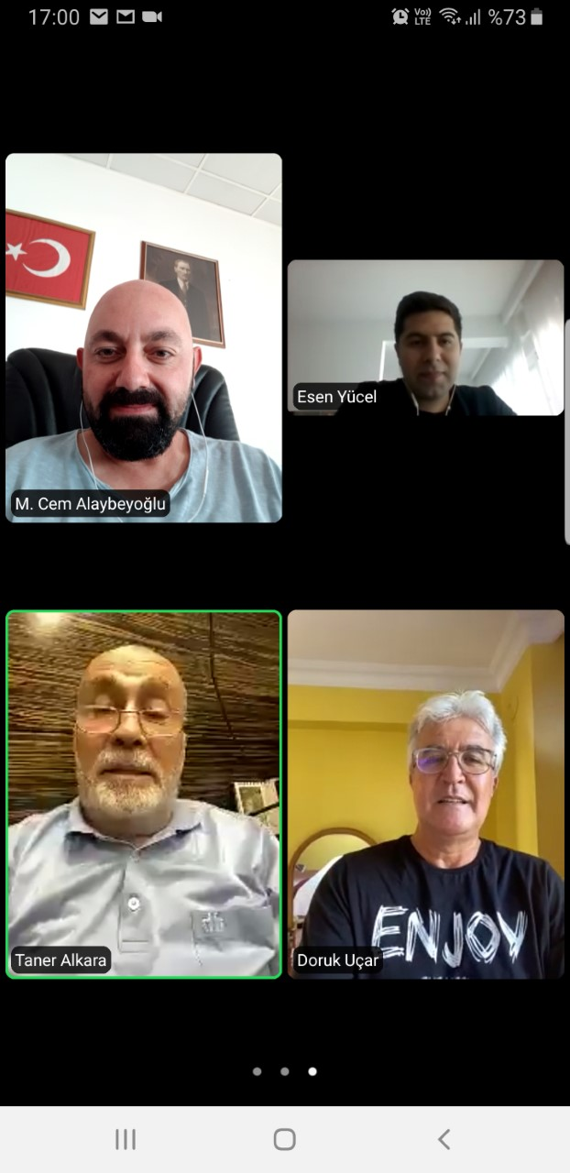
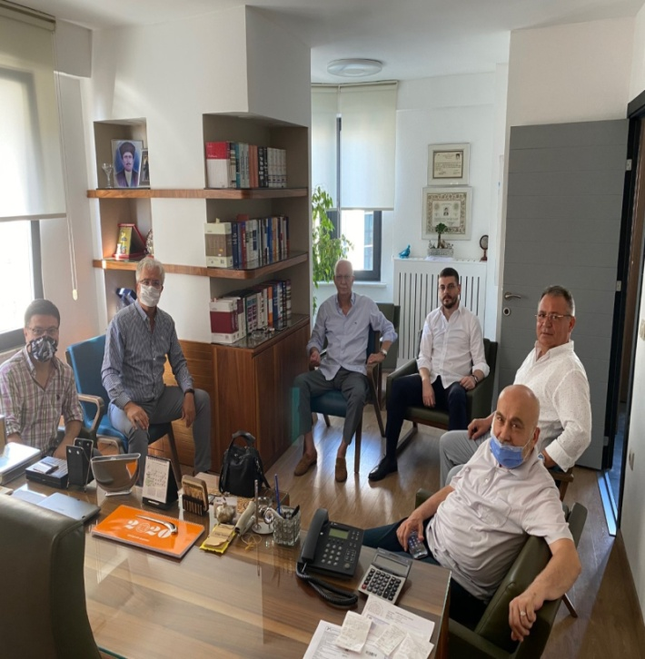
07.09.2020 tarihinde yeni üye adayımız Esen Yücel dostumuzun da üye kabul davetini yapılan Zoom toplantısını gerçekleştirdik.
04.09.2020 günü yeni üye adayımız Mert Yüksel’in işyerinde, üye kabul töreni davetini gerçekleştirdik.

